Slide 1
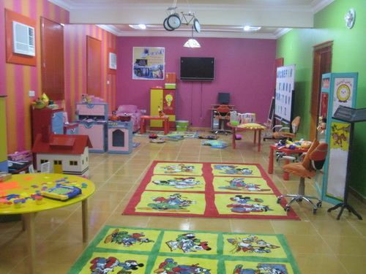
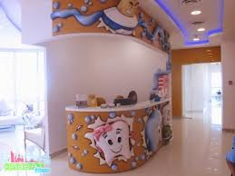
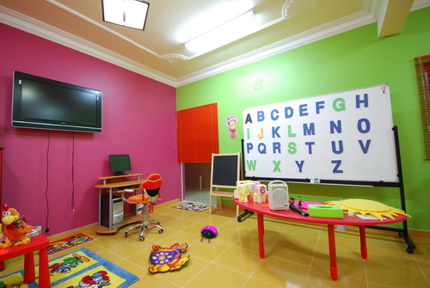
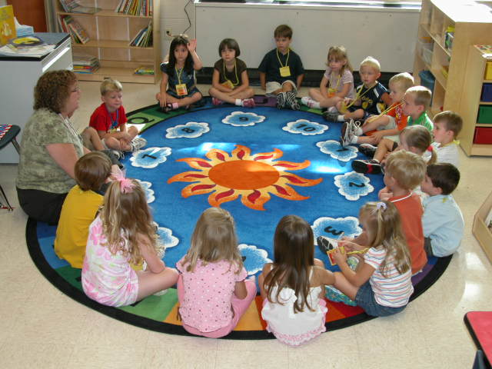

Slide 2
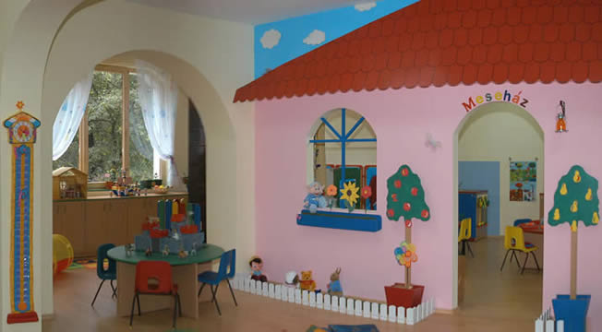
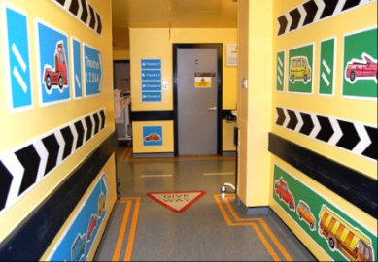
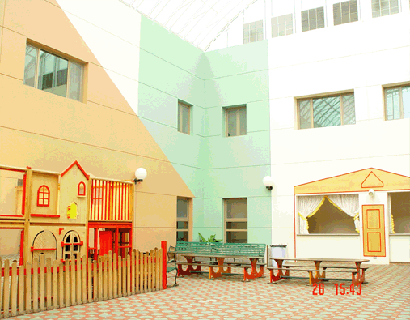
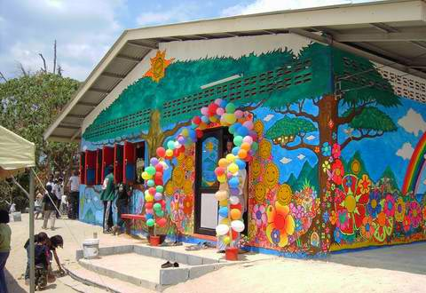

Slide 3

* التطبيقات التربوية لمبنى الروضة :
1-الاهتمام جيدا بالمرافق الصحية لمبنى الروضة.
2-وجود قاعة النشاط الحر وقاعة الالعاب الحركية لان هذه المساحة تزيد من فرص التفاعل الاجتماعي بين الاطفال ,وتسمح بحرية الحركة والنشاط من جهة أخرى.
3-ضرورة توافر بعض المواصفات الفنية مثل جودة التهوية والإضاءة والطلاء.
4-أن يتواجد المبنى في أحضان الطبيعة مما يوفر من نقاء الهواء وجودة التهوية.
5-ضرورية بناء الروضة في مكان قريب من التجمع السكاني ,مما يجعل من السهولة زيارة الأهالي أطفالهم بشكل مستمر,ويصل إليها الاطفال دون تكبد العناء والمشقة.

Slide 4
6-يجب أن يصمم مبنى الروضة بحيث يؤمن المساحة الواسعة ,والاعتماد على الأدوار الأرضية التي لا تتطلب من الاطفال صعود السلالم.
7-الابتعاد عن تكديس الممرات والقاعات والصالات بالأثاث التي تقيد الطفل تربويا.
8-القيام بالصيانة المستمرة لما يتلف
من تلك الاحتياجات.
9-الاهتمام جيدا بالمعاير التي تتعلق بسلامة الاطفال.

Slide 5
21- ان الافضل تكون الروضة قريبة للبيت و ان تكون اقرب من المدرسة النظامية و ان تكون الوان الروضة و الاثاث الوان زاهية و جميلة و ان نوفر مساحة كافية لكل طفل لتعطيه الحرية بالحركة و النشاط داخل غرفة النشاط او خارج الفصول لكن الواقع ان الطفل يشعر بالأمان و الراحة اكثر كلما كان المبنى صغيرا لكي لا يلجأ الطفل الى الانطواء و العزلة في مكان لا يعرف له حدود.

Slide 6

*نموذج لمبنى الروضـة

Slide 7
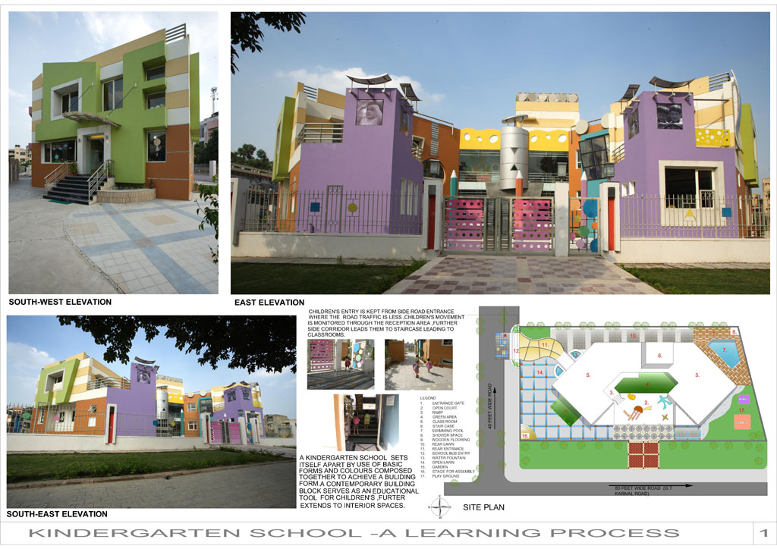

Slide 9
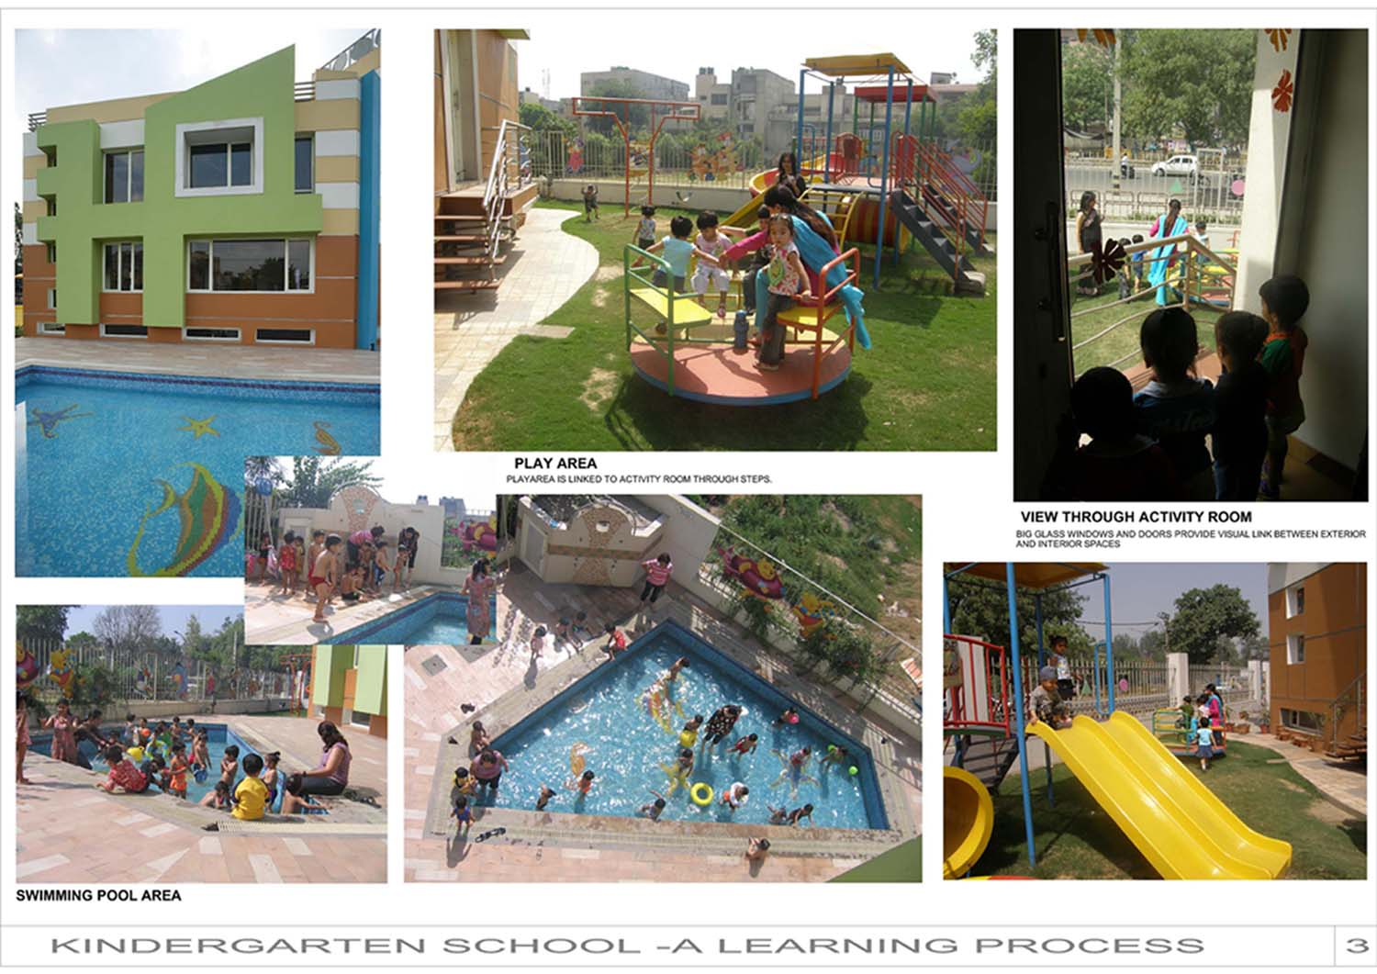

Slide 13
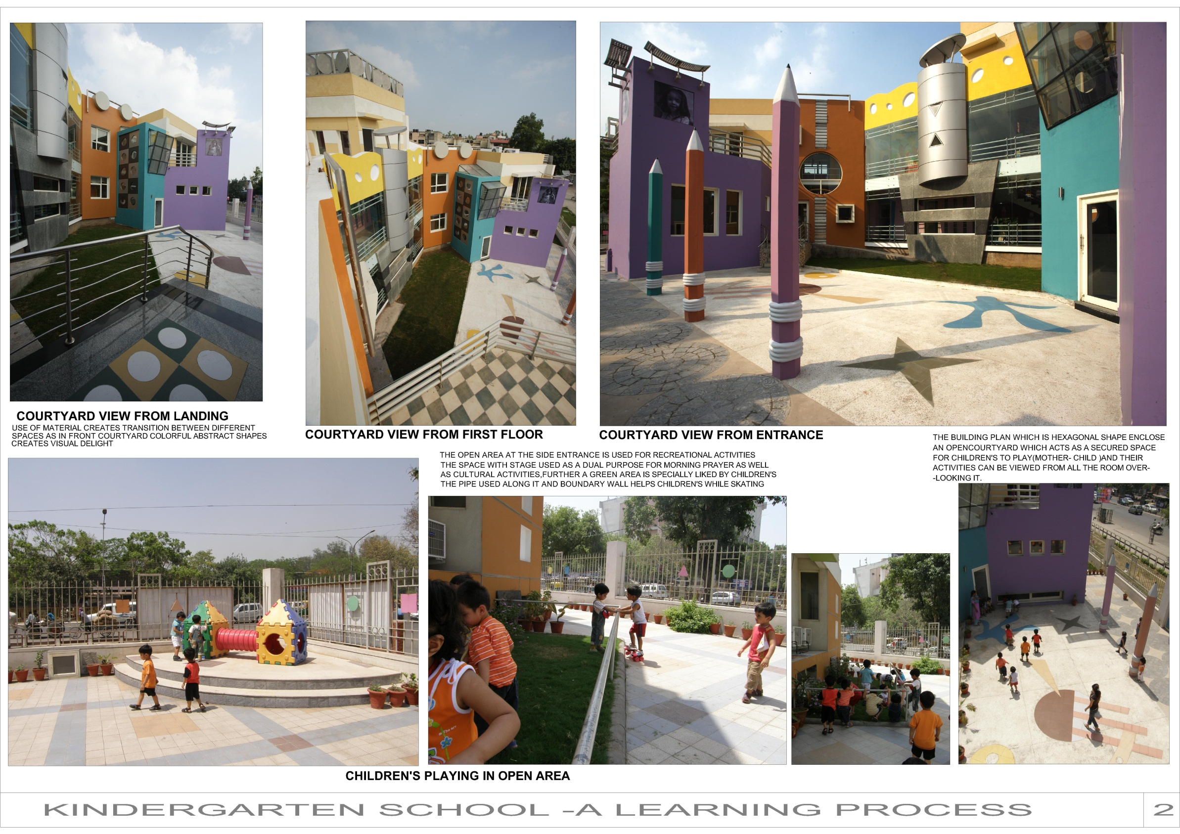

Slide 15


Slide 16
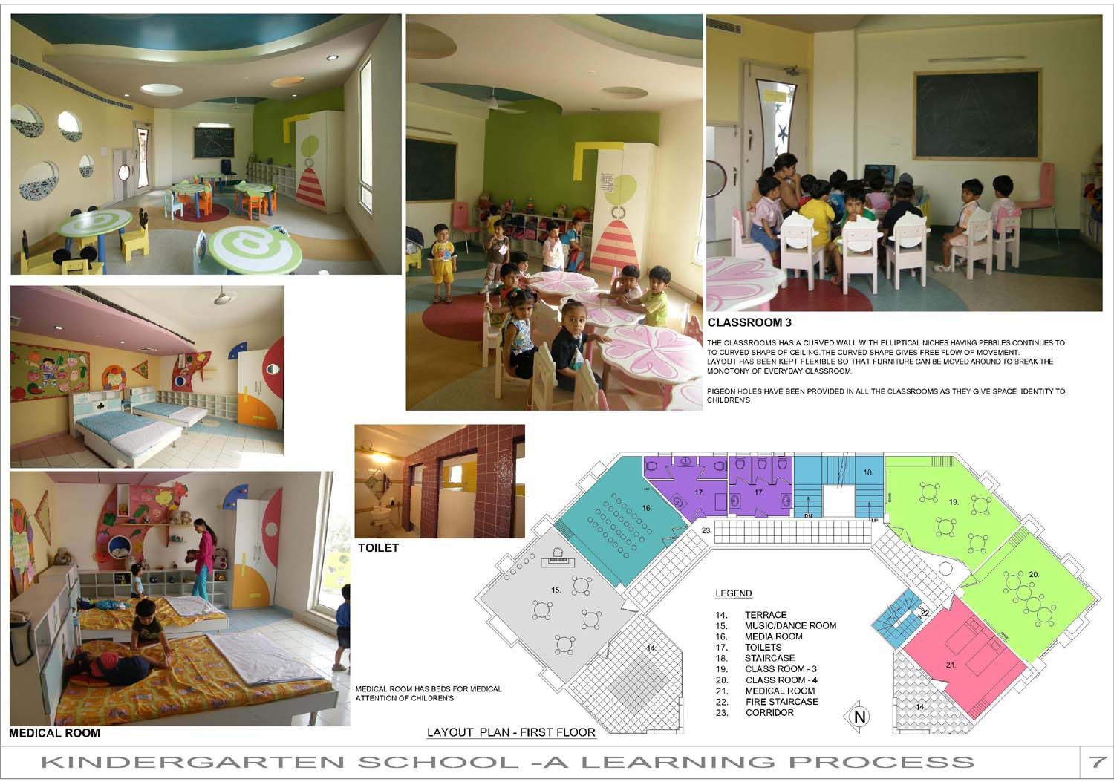

Slide 18
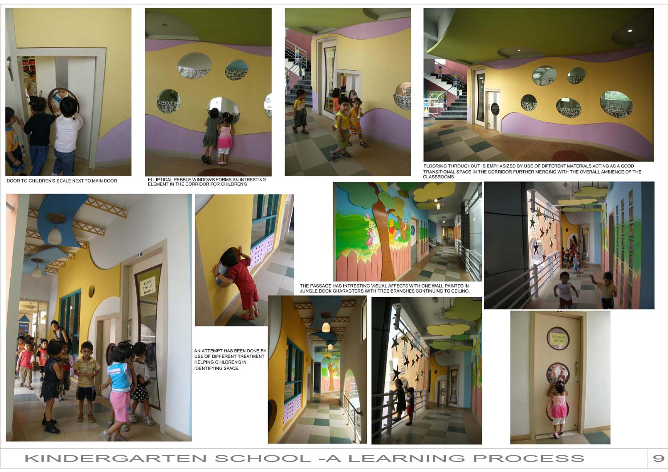

Slide 19
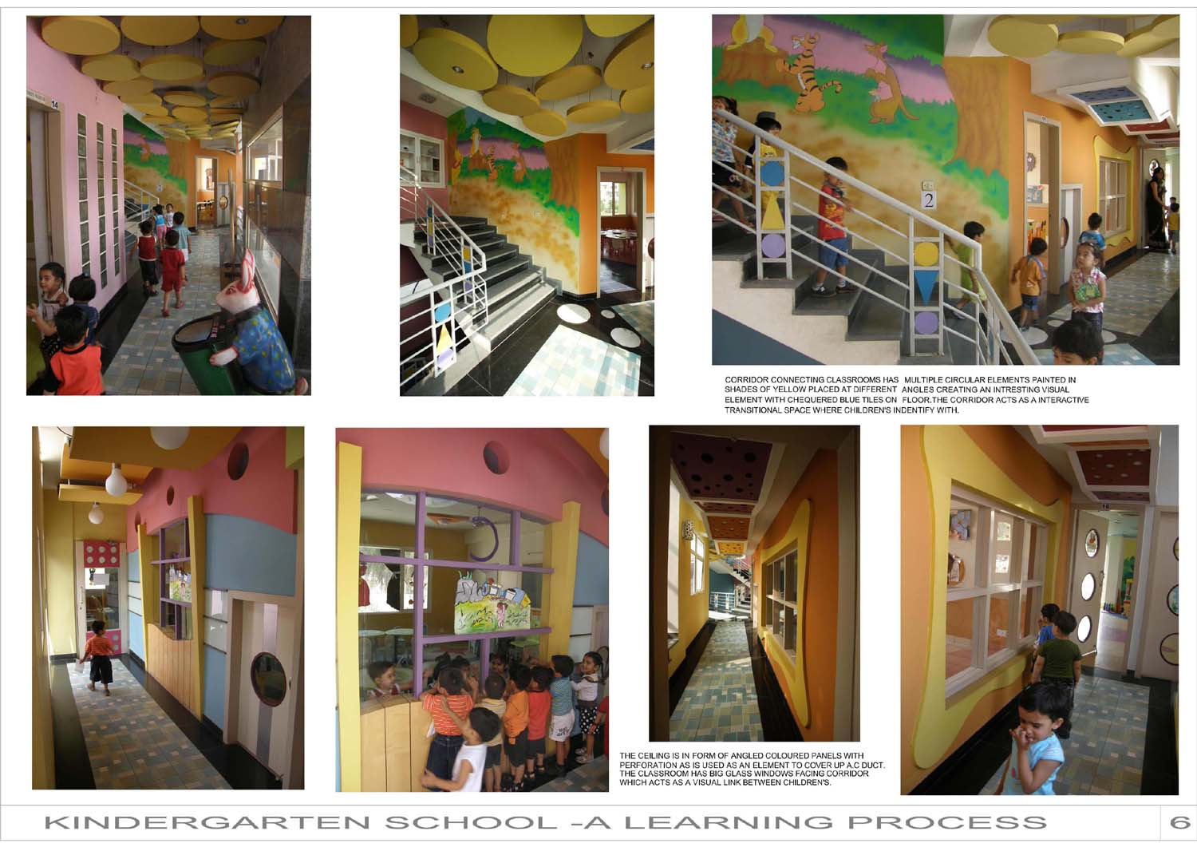

Slide 20
التقويم
1- أجيبي (صح )أو (خطأ ) علي الأسئلة التالية :
1-أجمعت الدراسات على أنه من الضروري وجود الروضة في مكان قريب من سكان الاطفال حتى يتمكنوا من الوصول اليها مشيا على الاقدام .( )
2- منذ نشأة الروضة وهي تتميز عن المدرسة في مراحل التعليم الاخرى بحجمها الكبير . ( )
3- الشكل العام للروضة ابتعد تدريجيا عن الشكل التقليدي الاشبه بالمستوصف بفضل نوعية الاثاث المنزلي من سجاجيد وستائر والوان زاهية بدلا من اللون البني والبيج او الاخضر للجدران .
( )
ث

Slide 21
4-كلما كان المبنى كبيرا وعدد الاطفال كبير كلما شعر الطفل بالراحة والامان . ( )
5- من الأمور التي يجب مراعاتها في غرفة النشاط : الاضاءة ،التهوية ،درجة الحرارة . ( )
6-تشمل الادارة عادة على الخدمات الصحية مثل غرفة الاسعافات الاولية . ( )
7-الادارة تشمل عادة على غرف المديرة او المساعدة والمعلمات والاستقبال او السكرتارية والممرضة والمشرفة الاجتماعية . ( )

Slide 22
8-لا مانع من احاطة الروضة بسور من البناء والاشجار الكبيرة فهذا يمنح الطفل الشعور بالراحة ويحمي المبنى من المتطفلين . ( )
9-المطبخ فرعي في الروضة سواء أكانت تقدم وجبة غذائية ساخنة أم لا . ( )
10-عادة ما تكون غرفة المعلمات واسعة تصلح لعمل مشاريع جماعية يشارك فيها أولياء الأمور واخرون من أبناء الحي ، ويمكن أن تحول الى قاعة اجتماعات أو صالة لعرض انتاج الأطفال . ( )

Slide 23
2-اختاري الأجابة الصحيحة من بين الاختيارات التاليه :-
1- منذ نشأة الروضة وهي تتميز عن المدرسة في مراحل التعليم الاخرى ب
1- حجمها الكبير 2- الصغير 3- المتوسط
2- الاتجاه السائد في اختيار موقع مبنى الروضة أن يكون ......
1- وسط البيوت 2- في مكان بعيد عن البيوت
3- قرب محطات البنزين
3- ويوصى المعيار ..... بأن يكون موقع المبنى المدرسي قريبا من سكن التلاميذ وبعيدا عن الاسواق العامة والمصانع على اختلاف انواعها ومتصلا بالطريق العام .
1- المعيار الفرنسي 2- الايطالي 3- الامريكي

Slide 24
4- يوصى المعيار ..... للأبنية المدرسية بأن تكون مواقع الابنية المدرسية واسعة وخالية من جميع العوائق وبعيده عن تقاطع الطرق .
1- الفرنسي 2-الايطالي 3- الأمريكي
5-تتكون من فصول ويفضل تسميتها بغرف النشاط وساحات اللعب والحدائق والقاعات
1-المرافق التعليمية 2-الادارة 3-الخدمات
6- بالنسبة لغرف النشاط يفضل أن تكون ...... حتى يتسنى تقسيمها إلى أركان ومراكز اهتمام مع توفير مساحة كافية لممرات داخل الغرفة .
1-مستطيلة 2-مربعة 3-مثلثة

Slide 25
7- ينبغي أن تكون غرف النشاط غير مزدحمة بالوسائل التعليمية الجاهزة
1-لأن الطفل يتعلم أكثر الأشياء التي يصنعها بيده فقط 2- لأنها تشتت الانتباه
3- لأنها تساعد علي التعلم افضل
8- تشمل بالعادة غرف المديرة والمساعدة والمعلمات والاستقبال والسكرتارية هي
1-المرافق التعليمية 2-الادارة 3-الخدمات
9-تشمل الخدمات الصحية مثل غرفة الاسعافات الاولية او العزل وهي
1-المرافق التعليمية 2-الادارة 3-الخدمات
10-من حيث شكل الروضة يفضل ان تكون
1-فيلا من طابق واحد 2- بيت صغير متهالك 3- بيت كبيرقديم

